Slide 1



Číslo projektu | CZ.1.07/1.5.00/34.0514
Číslo a název šablony klíčové aktivity | III/2 Inovace a zkvalitnění výuky prostřednictvím ICT
Tematická oblast | Logické obvody sekvenční, vy_32_inovace_MA_41_07
Autor | Ing. Jaroslav Bernkopf
Ročník | 2, 3
Obor | 26 – 41 – L/01 Mechanik elektrotechnik
Anotace | Prezentace určená k objasnění funkce a užití časovače 555 v různých aplikacích
http://www.zlinskedumy.cz

Slide 2
Úvod
Aplikace časovače 555

Slide 3
Osnova
Užití časovače 555
555 v monostabilních obvodech
555 v astabilních obvodech
555 v bistabilních obvodech

Slide 4
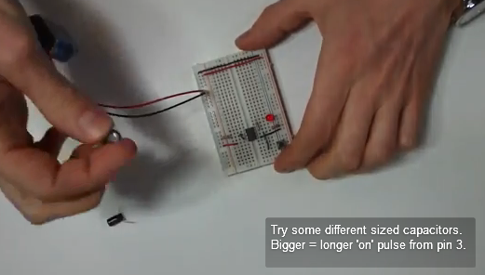
Monostabilní obvod
555 monostable.MOV
https://www.youtube.com/watch?v=zmUO9xLceEs

Slide 5
Monostabilní obvod
Impuls na vstupu TRIG nastartuje impuls úrovně 1 na výstupu OUT.
Kondenzátor C se nabíjí ze zdroje Vcc přes rezistor R.
Když se C nabije na napětí 2/3 Vcc, impuls na výstupu OUT skončí.
Výstup DIS vybije kondenzátor C a tím připraví obvod na další spouštěcí impuls.

Slide 6
Monostabilní obvod
Impuls úrovně L na vstupu TRIG překlopí výstup dolního komparátoru do H.
Ten nahodí klopný obvod RS.
Tím začne impuls úrovně H na výstupu OUT.
Když se kondenzátor C nabije na napětí 2/3 Vcc, horní komparátor se překlopí do H.
Tím vynuluje klopný obvod RS a ukončí výstupní impuls.
Tranzistor T sepne a výstup DIS vybije kondenzátor C.

Slide 7
Monostabilní obvod
Impulsem úrovně L na vstupu TRIG se nastartuje impuls na výstupu OUT.
Když se C nabije, výstupní impuls se ukončí.

Slide 8
Monostabilní obvod
Vstup TRIG nastartuje impuls na výstupu OUT.
Horní komparátor čeká, až jeho vstup THRES přesáhne horní rozhodovací úroveň, tj. 2/3 Vcc.
Pak vynuluje obvod RS
a tím ukončí výstupní impuls.

Slide 9
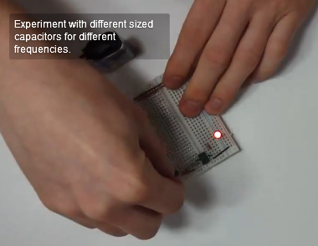
Astabilní obvod
555 astable.MOV
https://www.youtube.com/watch?v=jEKbPiJihj8

Slide 10
Astabilní obvod
Kondenzátor C se nabíjí ze zdroje Vcc přes rezistory R1 a R2.
Na výstupu OUT je úroveň 1.
Když se C nabije na napětí 2/3 Vcc, úroveň 1 na výstupu OUT se změní na 0.
Výstup DIS jde k zemi. Kondenzátor C se přes rezistor R2 a výstup DIS vybíjí do země.
Když se C vybije na napětí 1/3 Vcc, úroveň 0 na výstupu OUT se opět změní na 1.
A to se stále opakuje.

Slide 11
Astabilní obvod
Volné vstupy THRES a TRIG horního a dolního komparátoru jsou spojené a společně očichávají napětí na kondenzátoru C.
Druhé vstupy komparátorů jsou připojené na 2/3 Vcc (horní) a na 1/3 Vcc (dolní).
Horní komparátor čeká, až napětí na C stoupne přes 2/3 Vcc. Pak ukončí impuls na výstupu OUT a sepne tranzistor T.
Dolní komparátor čeká, až napětí na C klesne pod 1/3 Vcc. Pak nastartuje nový impuls a rozepne tranzistor T.

Slide 12
Astabilní obvod
Napětí na kondenzátoru C chodí mezi 1/3 Vcc a 2/3 Vcc.
Nahoru se C nabíjí přes vnější rezistory R1 a R2, dolů se vybíjí přes R2.
Když je na výstupu OUT úroveň 1, výstup DIS je rozpojený, kondenzátor se nabíjí, napětí na něm stoupá.
Když je na výstupu OUT úroveň 0, výstup DIS je připnutý na zem, kondenzátor se vybíjí, napětí na něm klesá.

Slide 13
Astabilní obvod
Komparátory hlídají, aby napětí na kondenzátoru C chodilo v mezích 1/3 – 2/3 Vcc.
Zpětná vazba z výstupu DIS do uzlu mezi R1 a R2 řídí nabíjení – vybíjení kondenzátoru C.
Všechny děje se periodicky opakují.
Obvod nemá žádný vstup, jen výstup.

Slide 14
Bistabilní obvod
Impulsem úrovně 0 na vstupu Set/ se výstup OUT nastaví na úroveň 1.
Impulsem úrovně 0 na vstupu Reset/ se výstup OUT vynuluje na úroveň 0.
Obvod nastavený jedním vstupem do určitého stavu zůstává v nastaveném stavu, dokud není impulsem na druhém vstupu překlopen do opačného stavu.
Obvod si pamatuje stav, do kterého byl nastaven.
Rezistory R1 a R2 přidržují vstupy RST a TRIG na úrovni 1, nejsou-li tyto vstupy připojené nikam.

Slide 15
Bistabilní obvod
Horní komparátor je odstavený tím, že jeho vstup THRES je uzemněný.
Výstup DIS je nevyužitý.
Celý obvod je tvrdě a nekompromisně ovládán vstupy TRIG (jdi nahoru!) a RST (jdi dolů!).

Slide 16
Bistabilní obvod
Nula na vstupu Set/ nastaví výstup OUT na 1.
Nula na vstupu Reset/ vynuluje výstup OUT na 0.
Další povel na témže vstupu
nemá vliv na stav výstupu.
Jen potvrzuje předchozí stav.

Slide 17
Bistabilní obvod
Obvod je zapojen jako klopný obvod RS (Reset – Set).
Výstup DIS je možno použít ke spínání zátěže, připojené druhým koncem k Vcc. Zátěž je sepnutá, když na výstupu OUT je úroveň 0.

Slide 18
Použité zdroje
Bernkopf Jaroslav, Ing: Číslicová technika. Valašské Meziříčí 1997 – 2024. Interní skripta ISŠ-COP Valašské Meziříčí
http://en.wikipedia.org/wiki/555_timer_IC

Slide 19
What if
User
What if in 555 timer set and reset are active at the same time?
ChatGPT
If both the set (pin 4) and reset (pin 2) inputs of a 555 timer are actively driven high simultaneously, it generally results in the flip-flop being set and reset simultaneously. This creates a race condition within the internal circuitry, which can lead to unpredictable behavior.
The outcome can vary depending on factors such as the manufacturer's design, tolerances, and environmental conditions. Some possible behaviors include:
Unstable Output: The output may oscillate rapidly between high and low states, essentially behaving like a chaotic oscillator.
Latch-Up: In some cases, the IC may enter a state of latch-up, where it draws excessive current and remains in an indeterminate state until power is cycled.
Damage: Continuous application of conflicting signals may lead to excessive current flow and potential damage to the IC.
Undefined Output: The output may remain in an undefined state, neither fully high nor low.
In practical circuit design, it's crucial to avoid situations where both set and reset inputs are simultaneously active to ensure reliable operation of the 555 timer. Proper sequencing and control of these inputs are necessary to achieve the desired functionality.

